Slide 1
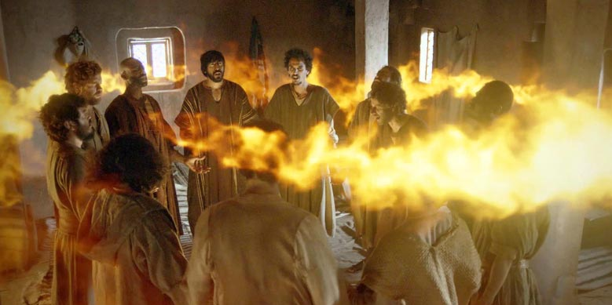
Juan 14:16-17,26
Juan 16:7-8,13-15
ESPÍRITU SANTO

Slide 2
El Espíritu Santo es una Persona
Pensar/Intelecto
1ª Corintios 2:10-13
Sentir/Sensibilidad
Juan 14:16
Voluntad
1ª Corintios 12:11

Slide 3
El Espíritu Santo es una Persona
Efesios 4:30
Hebreos 10:29
Hechos 5:1-4
2ª Pedro 1:21
Hechos 8:29
Romanos 8:26
Apocalipsis 2:7
Lucas 12:12
Hechos 16:6-7

Slide 4
El Espíritu Santo es Dios
Hechos 5:3-4
Hebreos 9:14
ETERNO
Salmos 139:7-10
OMNIPRESENTE
1 corintios 2:10-13
OMNISCIENTE
Romanos 15:13,19
Romanos 8:11
OMNIPOTENTE
Job 33:4
CREADOR
SALVACIÓN
NUEVO NACIMIENTO
Juan 3:5-8

Slide 5
El Espíritu Santo es Dios
En la Divina Trinidad, no existen “jerarquías”, sino que las tres Personas, PADRE, HIJO y ESPÍRITU SANTO, tienen los mismos atributos Divinos y cualidades de la Persona, todos ellos al mismo Nivel Superior a todo lo creado; en la Divina Trinidad, no existe, discusión o conflicto, es decir, en la Divina Trinidad, siempre existe un MISMO Sentir, un MISMO Objetivo y una MISMA Visión, por lo tanto, en la Divina Trinidad, nunca habrá un rompimiento, ya que las tres personas, actúan en los mismos objetivos en relación a la creación.
Cabe señalar, que aunque en la Divina Trinidad existe el mismo Nivel Superior en cuanto a Atributos Divinos, cada una de las tres personas, Padre, Hijo y Espíritu Santo, contribuye de una forma “particular” en cada Plan Divino, es decir, cada persona de la Divina Trinidad, tiene un Ministerio que cumplir.

Slide 6
El Espíritu Santo es Dios
En relación a lo anterior, podemos tomar algunos ejemplos:
CREACIÓN
Padre: Determina por su AMOR, crear todas las cosas
Hijo: Dá o dice la Palabra
Espíritu Santo: Actúa
Génesis 1:1-5
Juan 1:1-5
SALVACIÓN
Padre: Determina por su AMOR, salvar a la raza humana
Hijo: Viene a tomar forma de hombre y morir en la cruz
Espíritu Santo: Testifica, redarguye, transforma y mantiene
Génesis 3:15
Juan 3:5-8
Juan 19:30
1ª Corintios 12:8-11
Efesios 4:11-13
Juan 16:7-8

Slide 7
El Espíritu Santo esta coordinado con el Padre y el Hijo, a un mismo nivel de Dignidad y Deidad
1ª Corintios 12:4-6
Mateo 28:19
2ª Corintios 13:14
Lucas 3:21-22

Slide 8
Hechos 2:1-13
Efesios 4:11-16
Romanos 12:6-8
1ª Corintios 12:4-11, 27-31
1ª Corintios 14:1-5, 13-19

